Slide 1
Groruddalen skole

Slide 2
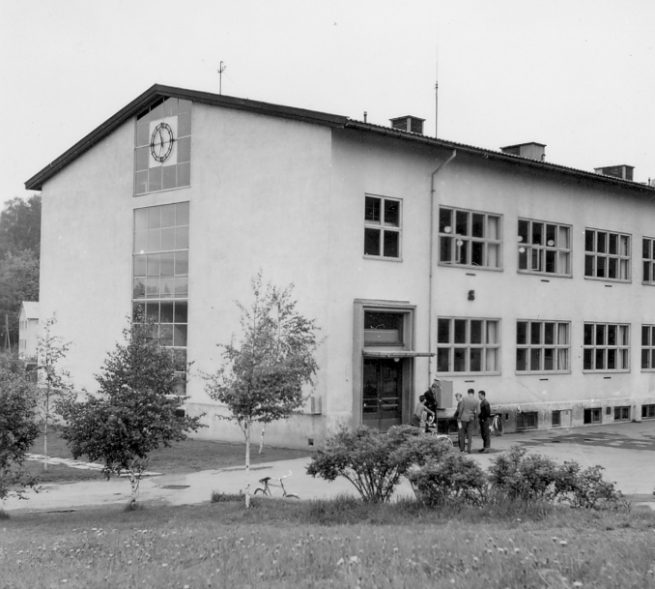
Skolen vår ble åpnet i 1938, og het «Grorud høyere allmennskole».
Den besto kun av det som er den midterste delen av skolen vår i dag, hvor biblioteket, kontoret og personalrommene er i dag.
«Grorud høyere allmennskole»
Kilde: http://bildebaser.deichman.no/items/show/46618. (Groruddalen historielags bildebase)

Slide 3
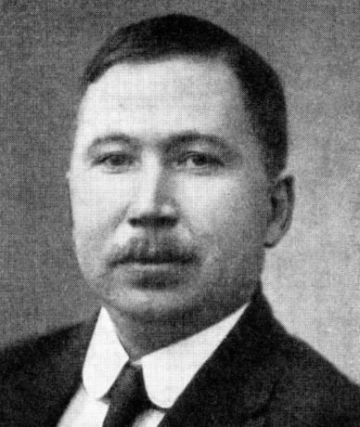
Den viktigste pådriveren for byggingen av skolen var kjøpmannen Karl Andersen på Høybråten, som også var en sentral lokalpolitiker for Arbeiderpartiet i Aker kommune.
Han ønsket å legge forholdene bedre til rette for at også barna til arbeiderne fra Grorud og områdene rundt skulle få mulighet til å ta videregående utdanning. Frem til 1938 måtte disse ungdommene reise helt til Bryn høyere skole på Teisen for å gå på realskole.
I 1937 vedtok Aker kommune å bygge en middelskole på Vestby ved Grorud stasjon. Det ble bevilget kr 480.000,- til formålet. Karl Andersen var selv formann i byggekomitéen.
Karl Andersen (1888-1965): «Kongen på Høybråten»
Kilde: http://bildebaser.deichman.no/items/show/46618. (Groruddalen historielags bildebase)

Slide 4
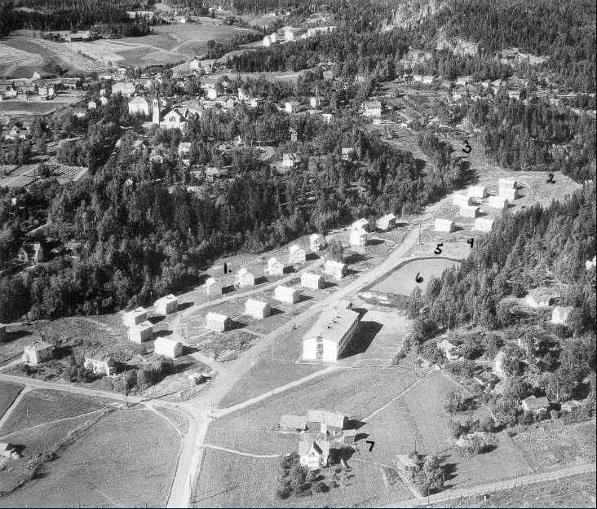
19. august 1938 sto skolebygningen på Grorud ferdig, og 6. klasser startet undervisning. Skolen ble beskrevet som «et storslagent anlegg», og det sies at elevene som startet her var stolte over skolen sin.
«Vestbysletta» (ca. 1950)
Kilde: http://bildebaser.deichman.no/items/show/49770. (Groruddalen historielags bildebase)

Slide 5
Etter 7 år på barneskolen kunne man på middelskolen på denne tiden velge mellom «framhaldsskolen», som var praktisk rettet, eller «realskolen», som var mer teoretisk. Begge disse var 3-årige.
Etter 3 år og eksamen på realskolen kunne man gå videre til «gymnas», som var 2-årig og tilsvarer dagens videregående utdanning.
På Grorud høyere allmennskole startet det i 1938 fem middelskoleklasser med realfag og én gymnasklasse.
«Vestbysletta» (ca. 1950)
Kilde: http://bildebaser.deichman.no/items/show/49770. (Groruddalen historielags bildebase)

Slide 6
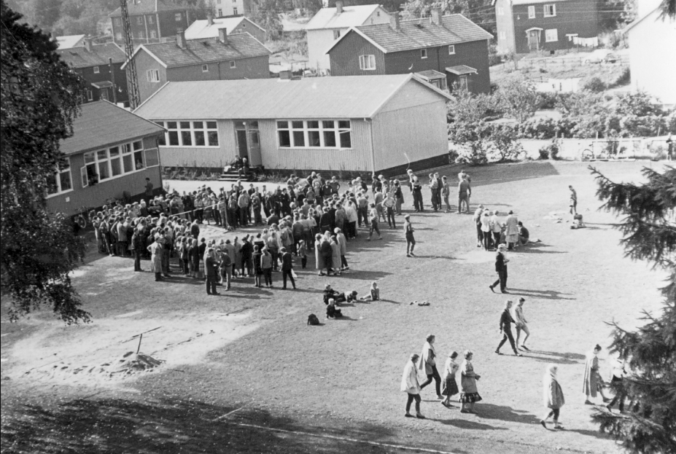
For å få plass til de store elevkullene ble det allerede i 1958 satt opp paviljonger med seks klasserom for enden av idrettsplassen.
Etter å ha vært i bruk i mange år, ble disse paviljongene revet igjen.
I 1960-61 var det 42 klasser og til sammen 1042 elever på skolen!!!
«Paviljongene med ekstra
klasserom»
Kilde: http://bildebaser.deichman.no/items/show/46617. (Groruddalen historielags bildebase)

Slide 7
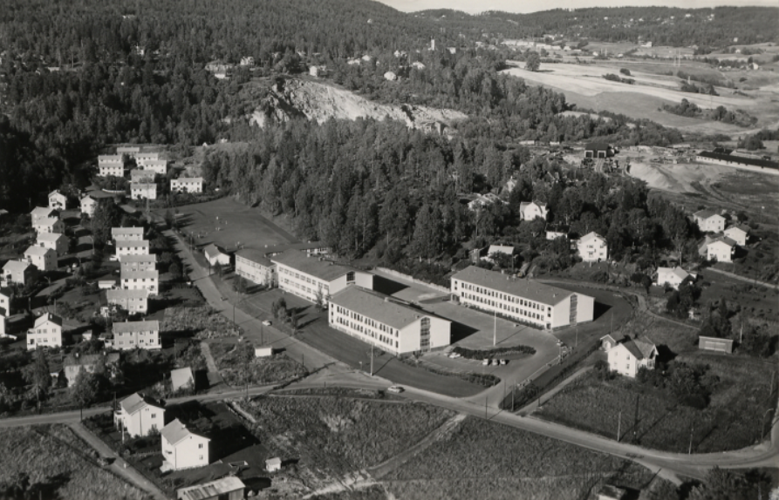
På begynnelsen av 60-tallet startet videre utbygging av skolen. Det som i dag er A-fløyen, og den bygningen som ligger på den andre siden av skolegården kom opp. Deretter også ekstra gymsal.
En periode var det undervisning både formiddag, ettermiddag og kveld. Ettermiddags- og kveldsundervisningen var det Linderud skole som hadde. Skolen var nå blitt en kombinert ungdomsskole med mange forskjellige tilbud, men fortsatt med realskoleklasser og gymnas.
Den 4. januar 1962 skifter skolen navn til Groruddalen skole.
«Grorud høyere allmennskole» (1962)
Kilde: https://digitaltmuseum.no/011012616531/grorud-skole-grorud-hoyere-allmennskole-groruddalen-skole/media?slide=0

Slide 8
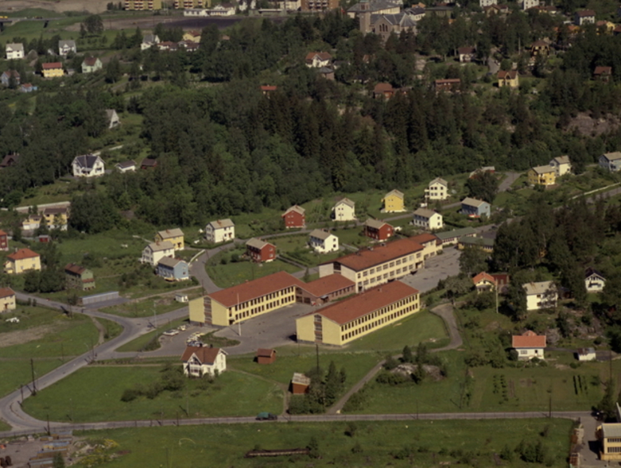
Overgangen fra bygd til drabantbyer i Groruddalen på 1950- og 60-tallet førte til en enorm befolkningsvekst.
Groruddalen skole (1962)
Kilde: Oslo byarkiv, inventarnummer A-20027/Uc/0001/618, Widerøes Flyveselskap AS.

Slide 9
Overgangen fra bygd til drabantbyer i Groruddalen på 1950- og 60-tallet førte til en enorm befolkningsvekst.
På 70-tallet hadde skolen elever fra et stort område, fra Furuset, Høybråten, Ammerud og Rødtvet. Etter hvert som disse stedene fikk sine egne ungdomsskoler, sank imidlertid elevtallet på skolen.
Det ble til slutt bestemt at skolen skulle legges ned og at ungdomstrinnet skulle overføres til Nordtvet skole, som dermed ble en kombinert barne- og ungdomsskole.
De første ungdomsskoleklassene startet på Nordtvet i 1983. Siste kull på Groruddalen ungdomsskole sluttet våren 1985.
Groruddalen skole (1962)
Kilde: Oslo byarkiv, inventarnummer A-20027/Uc/0001/618, Widerøes Flyveselskap AS.

Slide 10
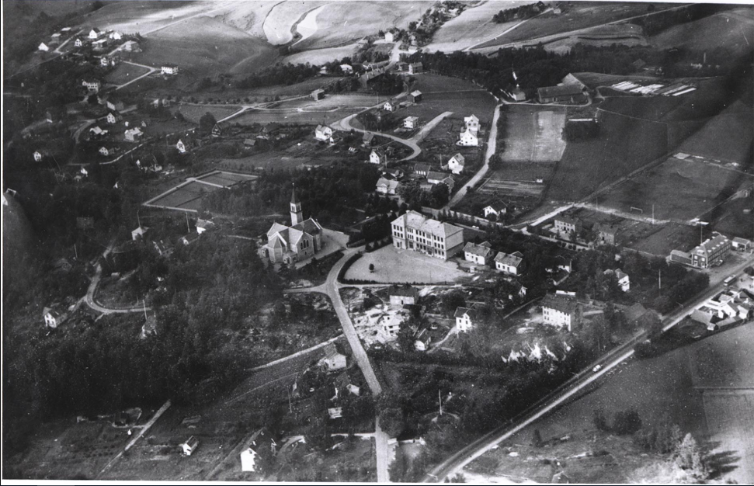

Slide 11
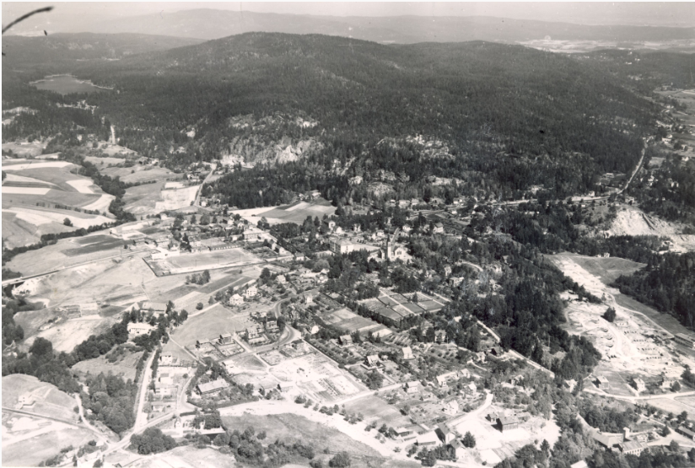

Slide 12
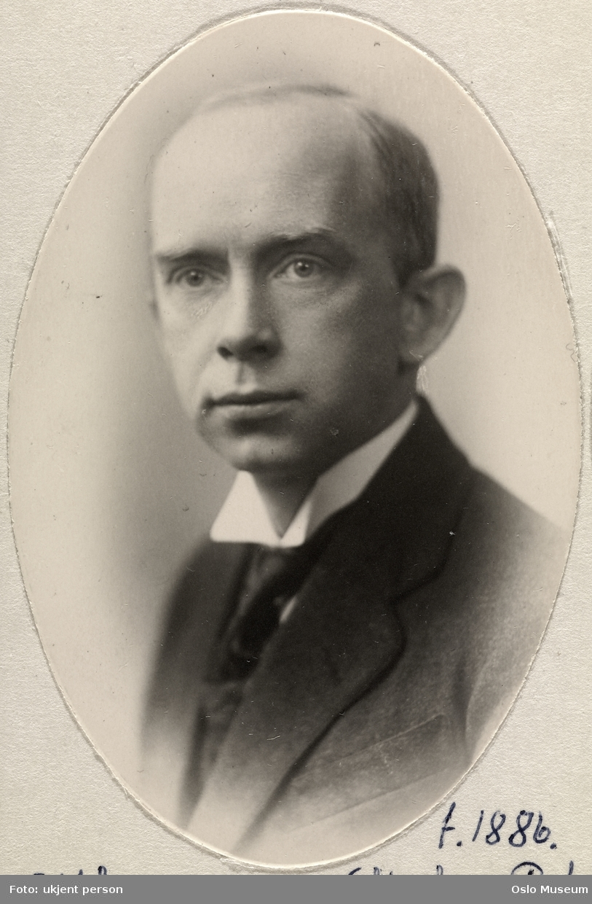
Rektor Vilhelm Ullmann
Rektor fra 1938 til 1956

Slide 13
Før skolen ble nedlagt
Fikk elever fra:
Grorud
Furuset
Høybråten
Ammerud
Romsås
Rødtvet
Når det ble bygget ungdomsskoler i disse områdene, startet mange Groruddalens elever i sine områder.
Elevgrunnlaget på Groruddalen skole sank. Til slutt ble den nedlagt og elevene flyttet til Nordtvet skole.

Slide 14
Fra Nordtvet til Groruddalen igjen
Etter nedleggelsen av Grorud høyere allmennskole i 1985, ble elevene flyttet til Nordtvet skole.
Nordtvet skole var ungdomsskolen i perioden 1985-1996.
I august 1997 ble ungdomsskolen fra Nordtvet flyttet til Groruddalen.

Slide 15
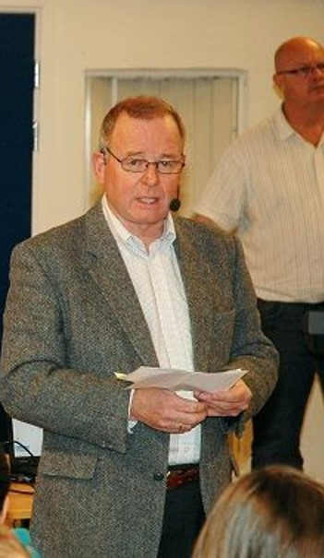

1997 - 2018
Skolen har hatt flere rektorer i nyere tid.
Den første rektoren etter gjenåpningen var Tore Syvertsen (1999 -2013), med inspektør Trygve Ravn som fortsatt er ass. rektor ved skolen.
Nåværende rektor er Lise Fliflet-Jacobsen(2016 - )

Slide 16
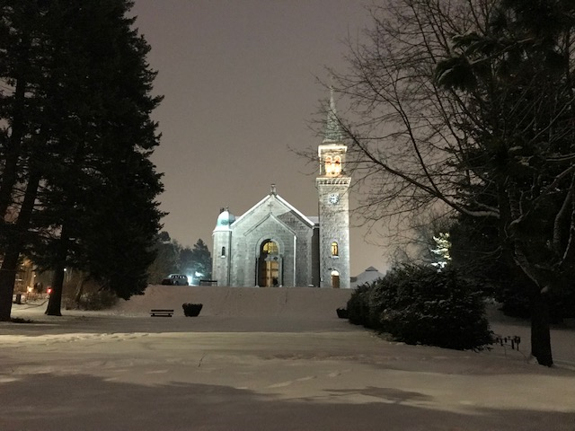
Industri og arbeidsliv
Groruddalen har brukt vannkraft siden 1934.
Groruddalen har hatt jernbane siden 1854.
1890+ Har vi i Groruddalen drevet med steinhogging og området er kjent for sin Grorud-granitt.
1969+ begynte flere mennesker fra verden og flytte til Norge for og få seg jobb, de fleste som begynte og flytte hit var fra Pakistan og senere ville de bosette seg her i Norge. Etter hvert som folketallet i Oslo økte, ble det bygget drabantbyer i Groruddalen.

Slide 17
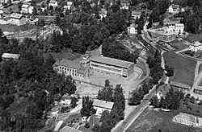
Grorud tekstilfabrikk
Groruddalen har utviklet seg mye fra det det en gang var. Tidligere var Groruddalen et bondeland, og de fleste som bosatte seg der var bønder. De jobbet på åkrer og på jorder. I tillegg til arbeidere på gårder, har det også vært noen fabrikker på landet opp igjennom tidene. I 1862 ble det etablert en tekstilfabrikk som het «Grorud tekstilfabrikk», men 100 år senere ble fabrikken lagt ned.

Slide 18
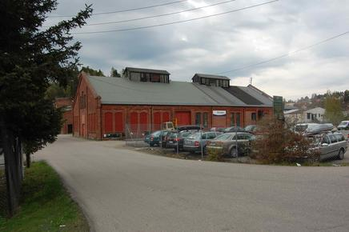
Den norske zinkhvidt-fabrikk
I perioden 1891-1915 var det plassert en fabrikk på Bryn som produserte fyll- og fargestoff til hvitmaling. Den fabrikken het «Den norske zinkhvidt-fabrik» og var inspirert av tysk industri arkitektur.

Slide 19
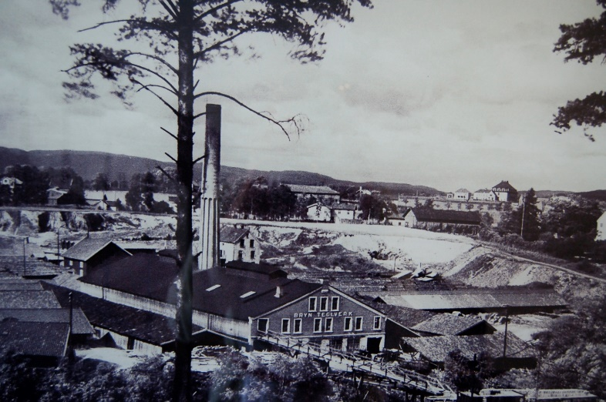
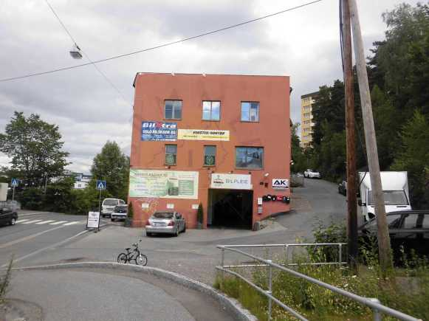
Flere fabrikker
Bryn, som ligger i bydel Alna, har hatt en historie med fabrikker. I tillegg til «Den norske zinkhvidt-fabriken», har det vært fabrikker som; Fyrstikkfabrikken – bryn og Halden Tændstikfabrikker, Bryn teglverk og Kristiania Teglverk (som lå rett øst ovenfor «den norske zinkhvidt-fabriken»). Alle disse ble etablert og opphørt på henholdsvis 18-1900-tallet.

Slide 20
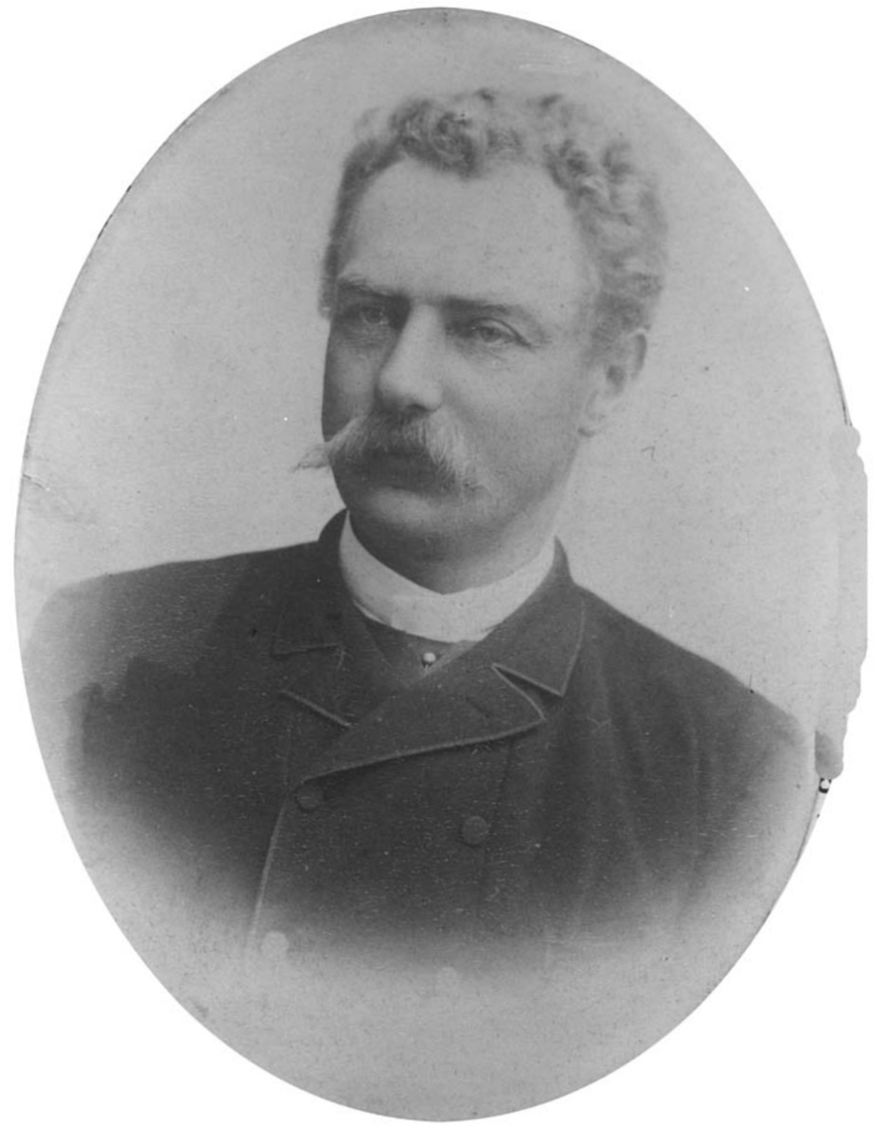
Dr. Kloumann
Doktor Kloumann, kjent lege på Grorud. En vei er oppkalt etter han som heter doktor Kloumanns vei, som går fra Trondheimsveien til Romsåsveien og ble navngitt i 1959.

Slide 21
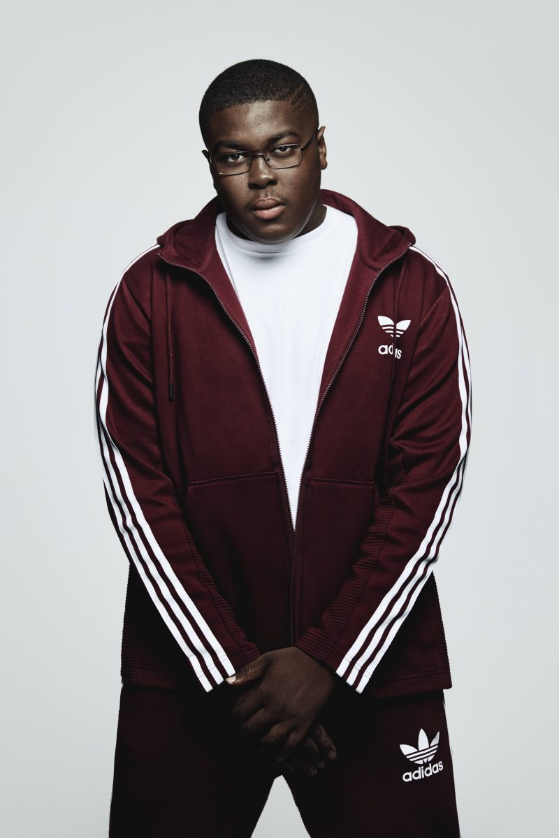
Hkeem
Hkeem: Abdulhakim Hassane er fra Stovner - kjent rapper og låtskriver.

Slide 22
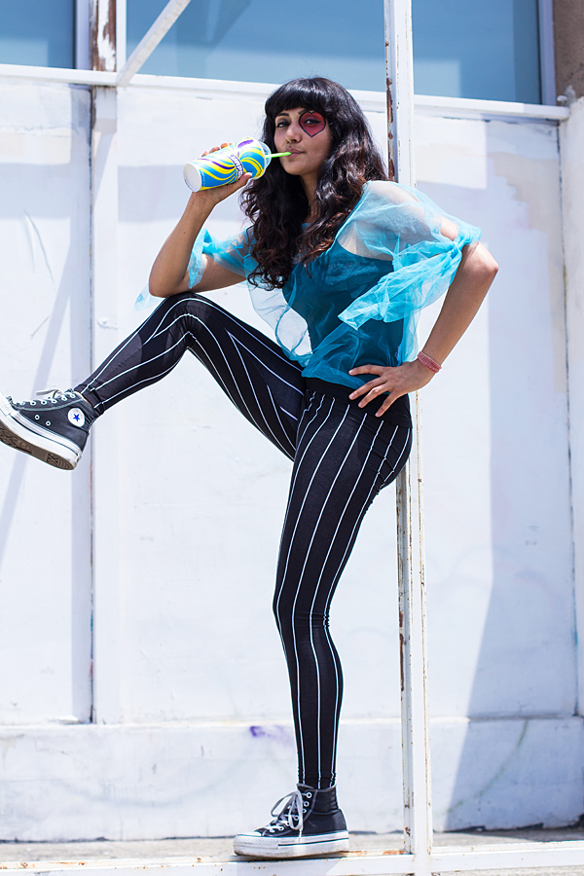
Samsaya
Samsaya er fra Ellingsrud (øvre Groruddalen). Samsaya er artist og skuespiller.

Slide 23
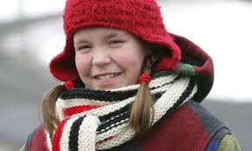
Ine Svenningdal
Født 16.juni 1996.
Fra Grorud og gikk på Grorud skole og Apalløkka skole.
Spilt i Jul i svingen, Linus i svingen og skam

Slide 24
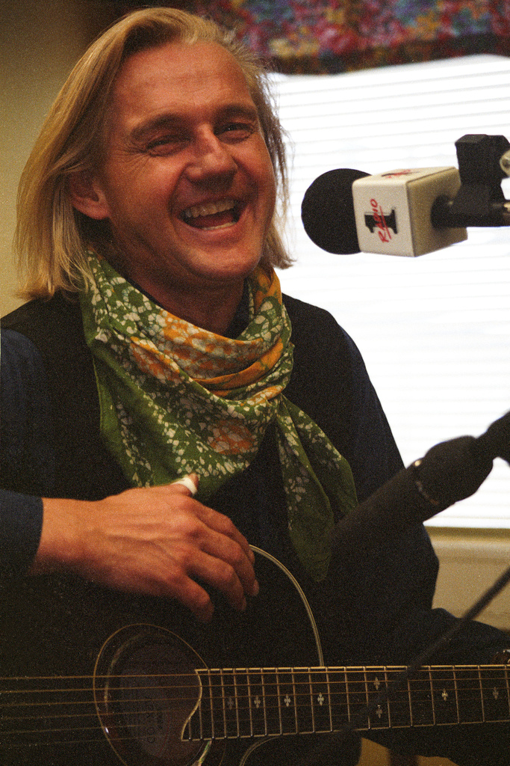
Finn Kalvik
Finn Bjørn Kalvik (født 30. april 1947 på Fåvang) er en norsk visesanger og gitarist. Han vokste opp i drabantbyen Grorud i Oslo, noe som har preget hans kunstneriske uttrykk. Han vant den norske Melodi Grand Prix-finalen i 1981 med sangen «Aldri i livet». Kalvik debuterte i 1969 og var en av frontfigurene under Visebølgen i Norge.
Kalvik ble født på en bondegård på Fåvang i Gudbrandsdalen, men familien flyttet da Kalvik var fem år og han vokste opp i Stjerneblokkveien i drabantbyen Grorud i Oslo

Slide 25
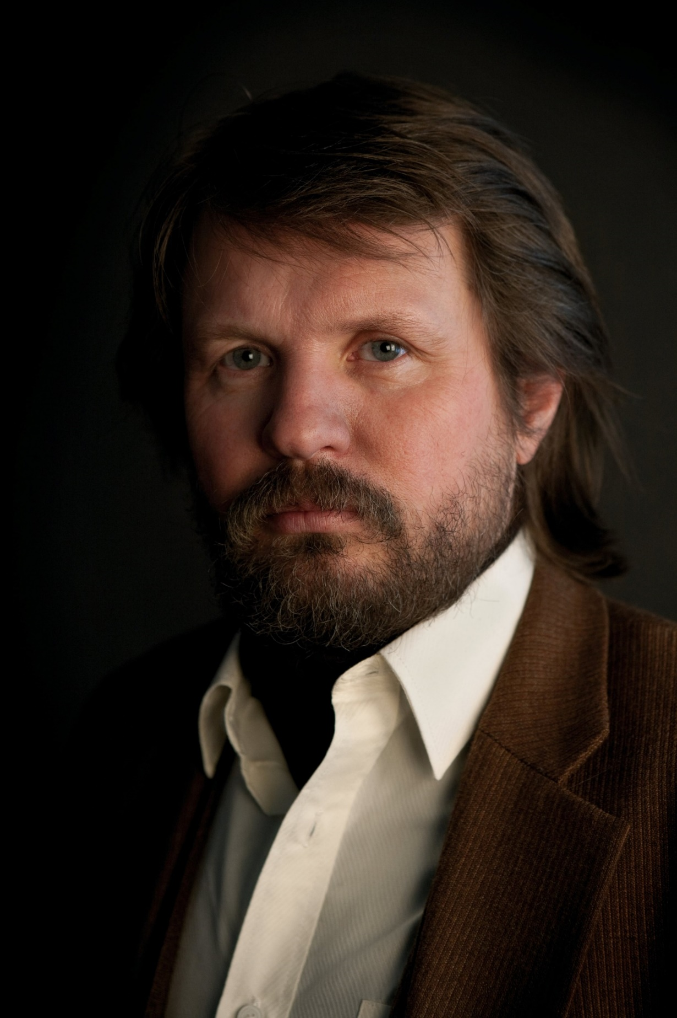
Tom Egeland
Tom Egeland: er en kjent norsk forfatter, journalist og bokanmelder. Han har blant annet gitt ut mange ungdomsbøker og krimbøker. Også mange bøker for voksne. Egelands bøker er oversatt til 24 språk.

Slide 26
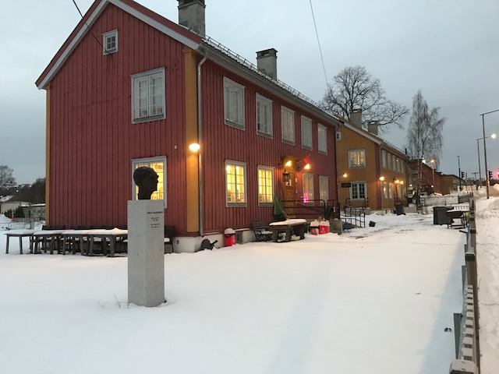
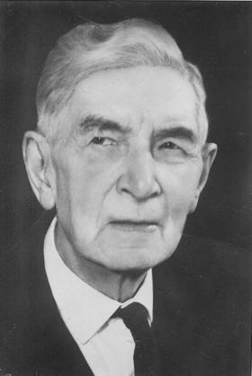
Johan Falkberget
Johan Falkberget (1900-1960), kjent forfatter fra Rugldalen ved Røros. Bodde en tid i den ene «Arbeiderboligen» ved Grorud skole.

Slide 27
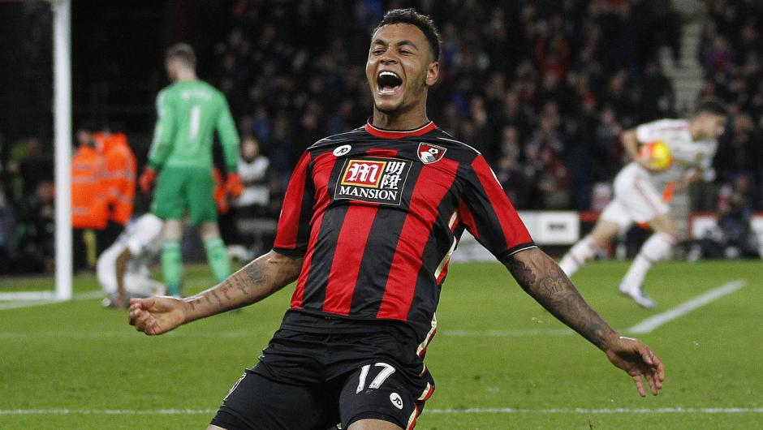
Joshua King
Joshua Christian Kojo King: norsk-gambisk fotballspiller som spiller for AFC Bournemouth. Han er en av de få landslagsspillere som aldri har spilt i norsk toppserier.

Slide 28
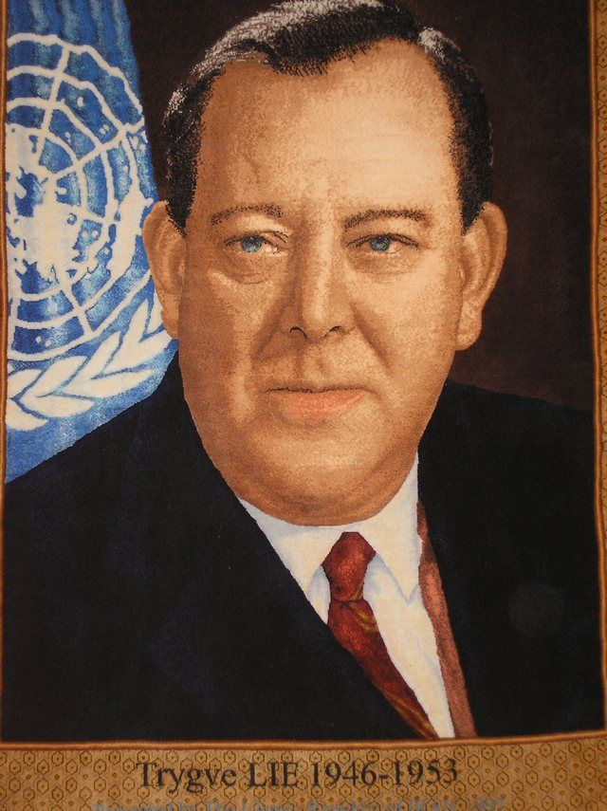
Trygve Lie
Trygve Halvdan Lie: Norsk politiker og den første generalsekretæren i FN(1946–1952).
Han var også utenriksminister i Norge og justisminister. Han vokste opp i Groruddalen og hans grav er på Grorud kirkegård.

Slide 29
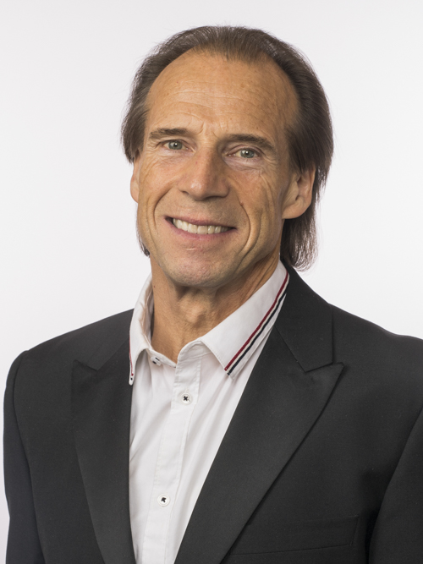
Jan Bøhler
Han er en norsk politiker som jobber for arbeiderpartiet. Han vokste opp på Kalbakken i Groruddalen.

Slide 30
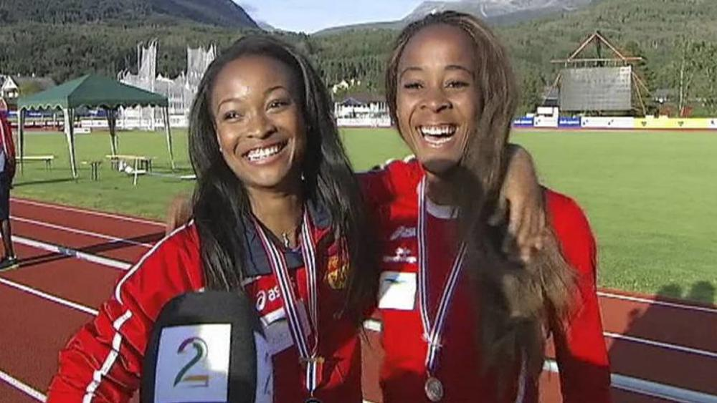
Ezinne og Chiamaka Okparaebo
Ezinne Okparaebo er en norsk idrettsutøver som har Norgesrekorden på 100m sprint. Hun vokste opp på Ammerud med sine søstre. Den ene av dem, Chiamaka, er også en friidrettsutøver og bl.a. norgesmester i tresteg.

Slide 31
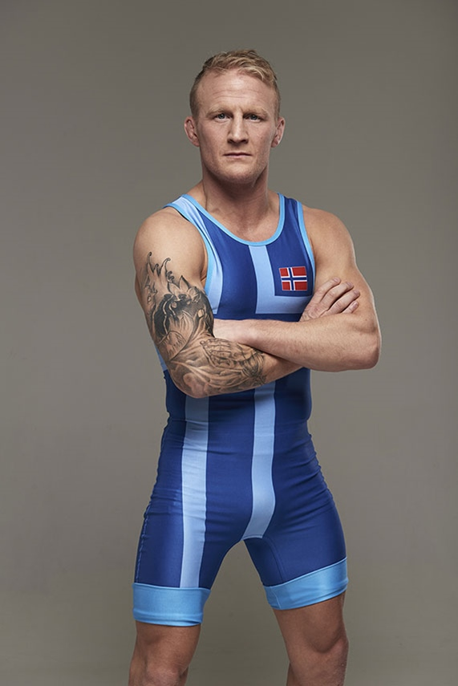
Stig André Berge
Stig André Berge er en kjent bryter som vant bronse medaljen i OL i Rio De Janeiro. Han har også vunnet bronse i VM i Tasjkent og Sølv i EM i Sofia. Han vokste opp på Rødtvet i Groruddalen.

Slide 32
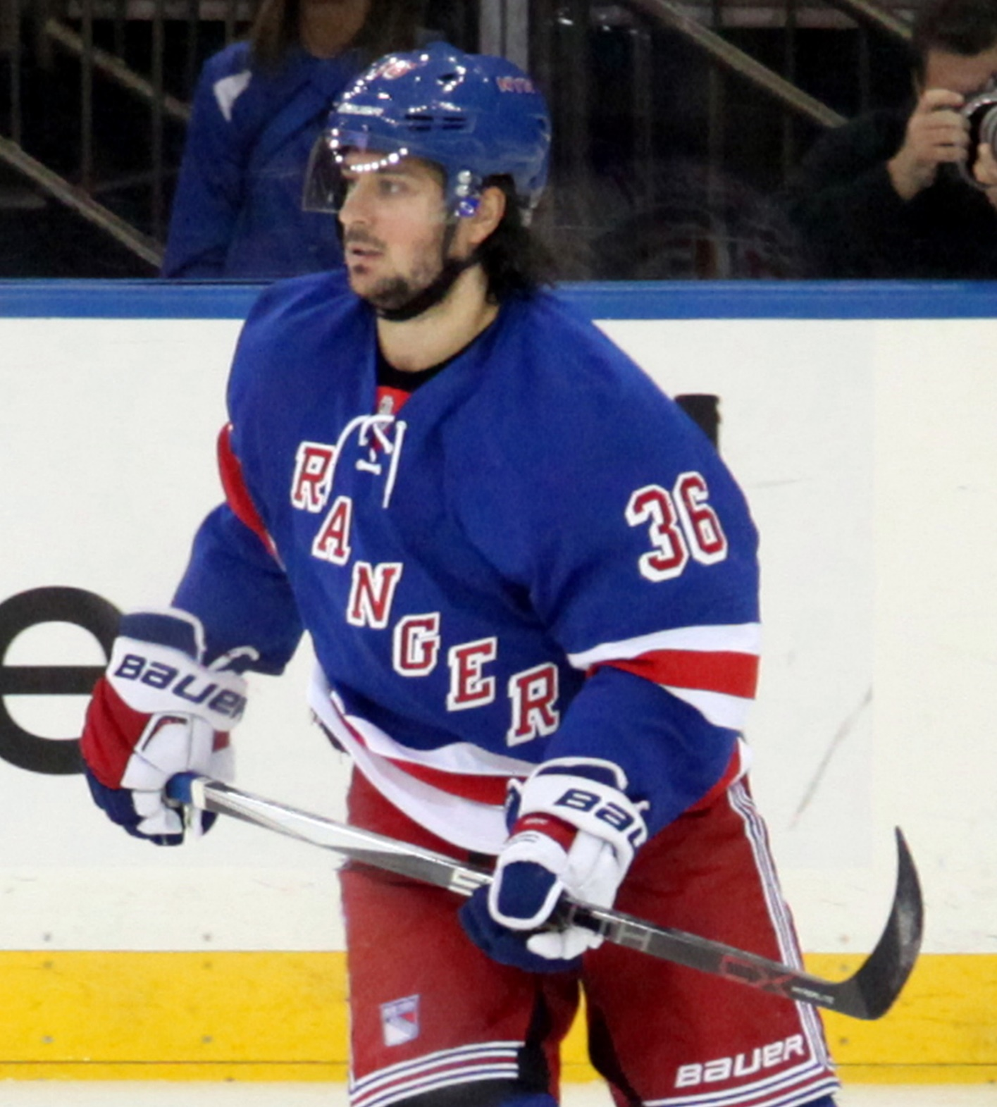
Mats Zuccarello
Mats Zuccarello er født 1 september 1987 (31).
Fra Løren i Groruddalen.
Mats Zuccarello er en ishockeyspiller og spiller for New York Rangers.

Slide 33
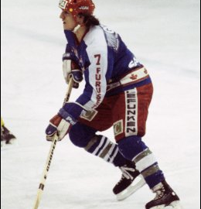
Bjørn «Botta» Skaare
Bjørn «Botta» Skaare (født 29. oktober 1958 i Oslo, død 21. juni 1989) var en norsk ishockeyspiller. Han er kjent for å være den første nordmannen som ble draftet av en klubb i National Hockey League (NHL) og den første nordmannen til å spille en NHL-kamp.

